Slide 1

Практическое применение оборудования центра точка роста в учебно-воспитательном процессе
из опыта работы
Директор МБОУ
«Лесно-Калейкинская СОШ»
Злобина Фарида Ленизовна
20.10.2022

Slide 2
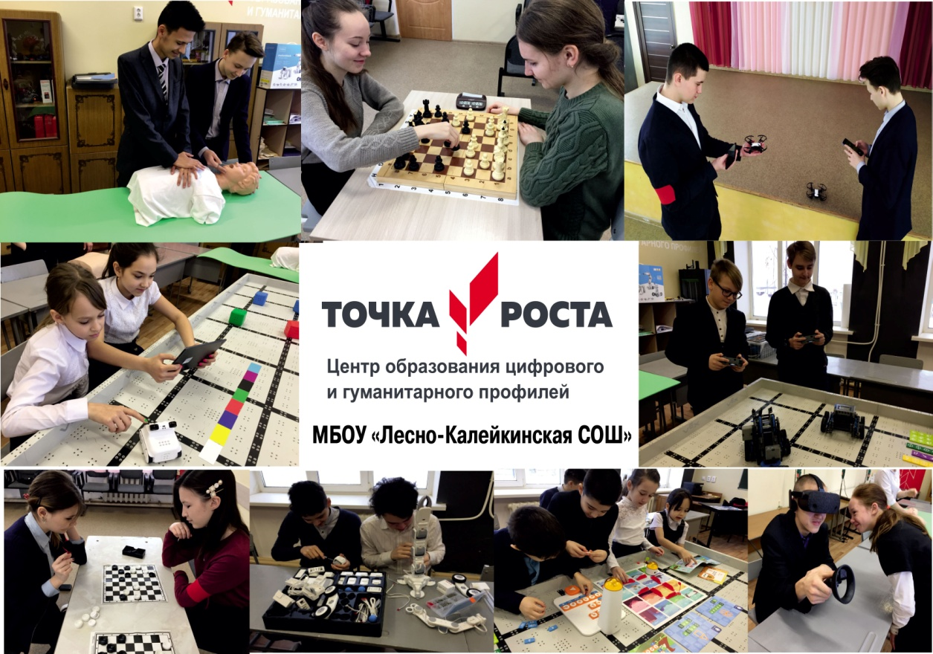

Slide 3
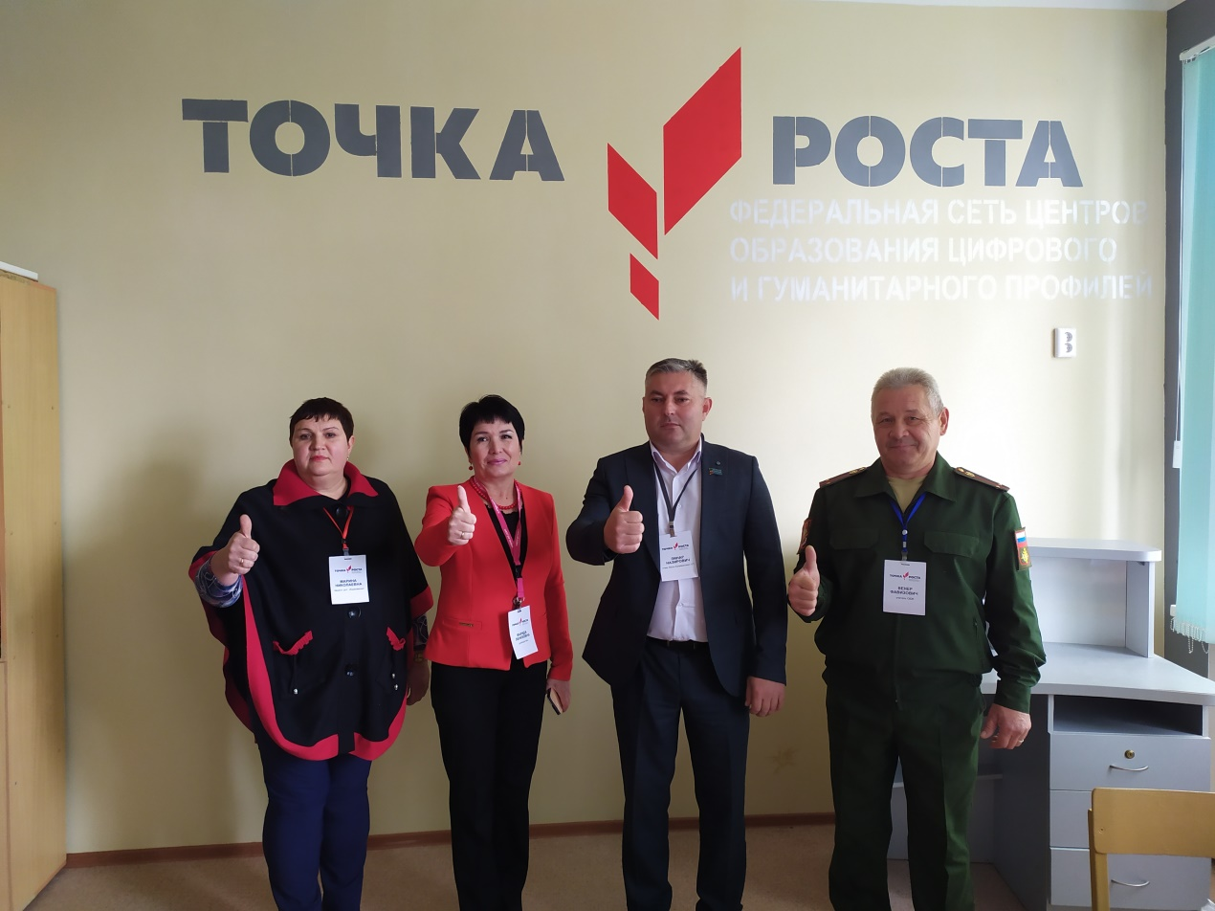
24 сентября 2019 года в рамках федерального проекта «Современная школа» национального проекта «Образование» в Альметьевском муниципальном районе было создано три Центра образования цифрового и гуманитарного профиля «Точка роста», одним из которых является МБОУ «Лесно-Калейкинская СОШ»

Slide 4
Цели создания Центров «Точка роста»
совершенствование условий для повышения качества образования в общеобразовательных организациях, расположенных в сельской местности и малых городах
расширения возможностей обучающихся в освоении учебных предметов, программ дополнительного образования естественно-научной и технологической направленностей, внеурочной деятельности

Slide 5
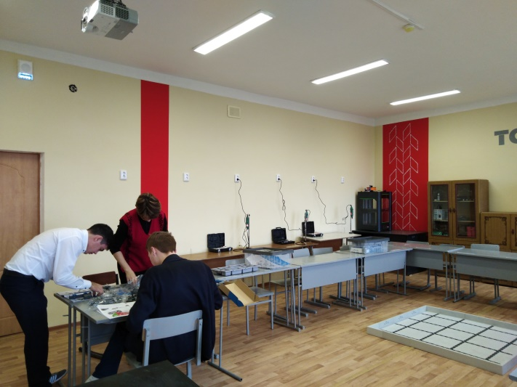
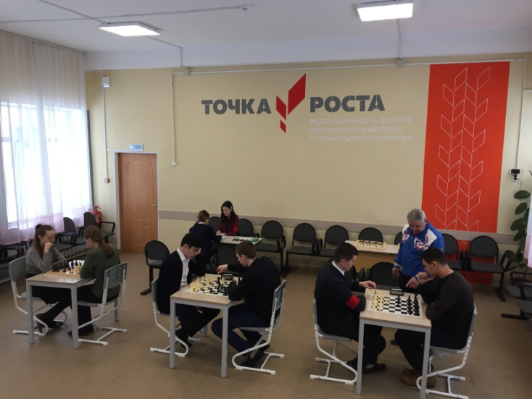
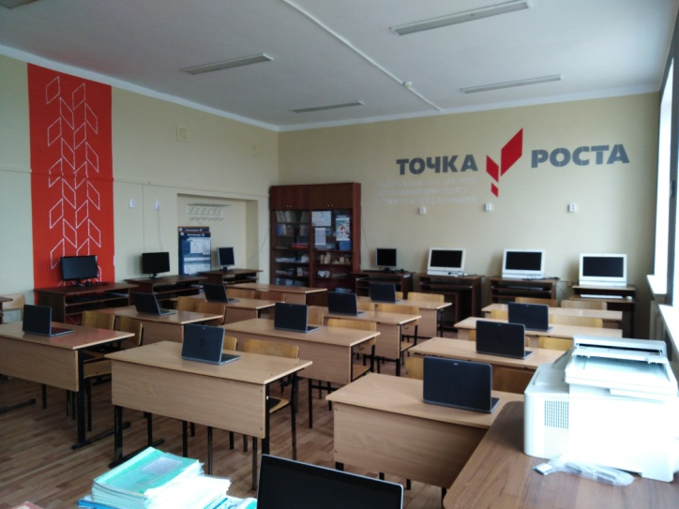
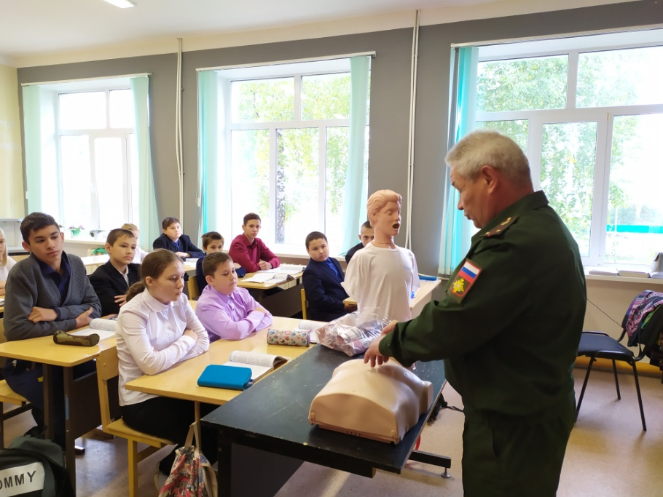
В рамках проекта в школе были отремонтированы и оборудованы кабинеты «Технология», «Информатика», «ОБЖ», создана шахматная зона

Slide 6
В рабочие программы учебных предметов технология, ОБЖ и информатика были внесены изменения с учётом рекомендаций Министерства Просвещения РФ.
Программы дополнительного образования и
внеурочной деятельности активно
реализовываются с использованием нового
оборудования.
В школе ведутся программы по следующим
профилям:

Slide 7
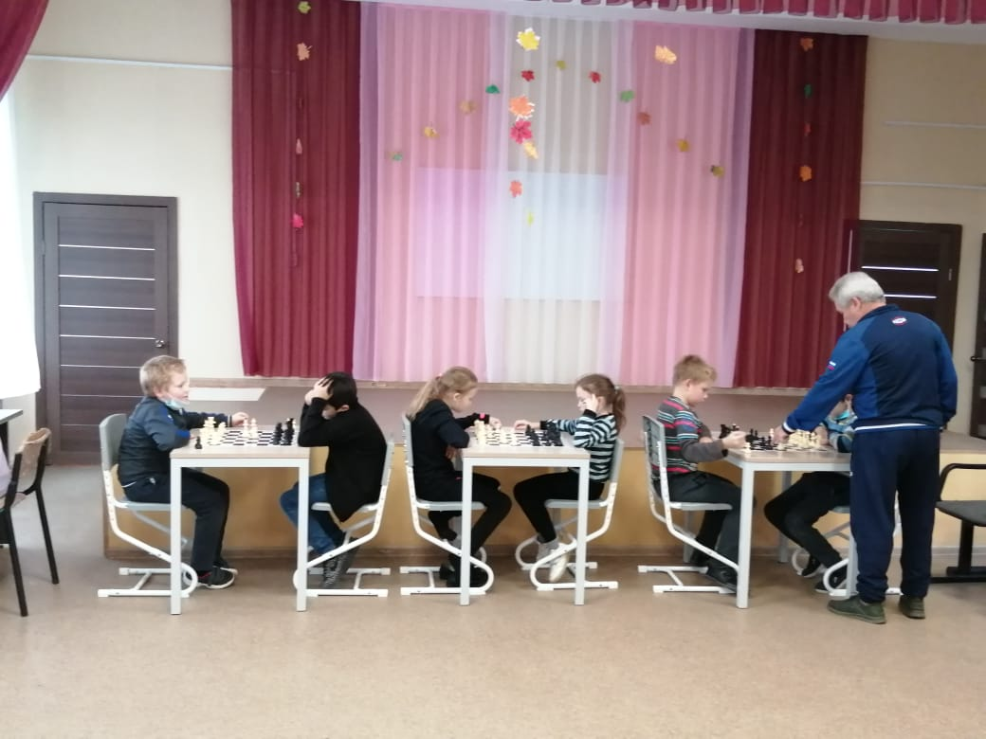
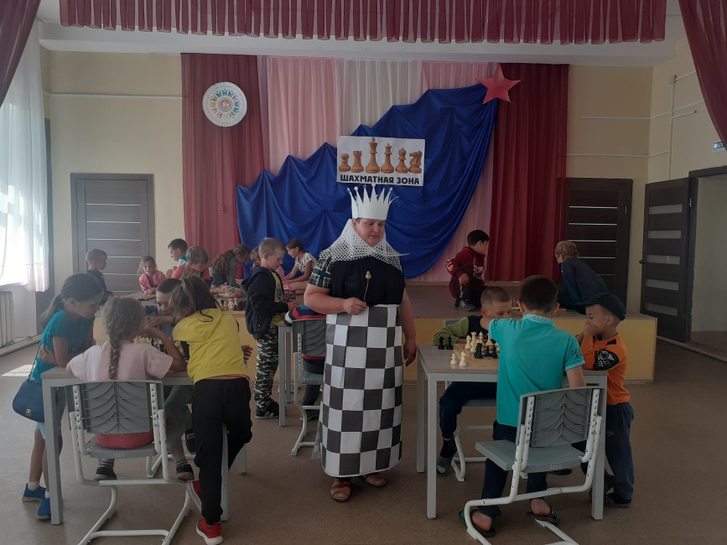
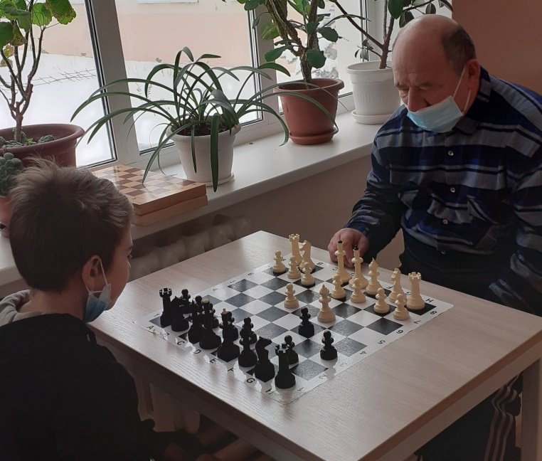
Гуманитарный профиль: шахматы для начальных классов «Юный шахматист», шахматы для 5-11 классов «Белая ладья». В рамках проекта «Открытая гостиная» приглашаем родителей в каникулярное время. Ежегодно проводим турниры по шахматам

Slide 8
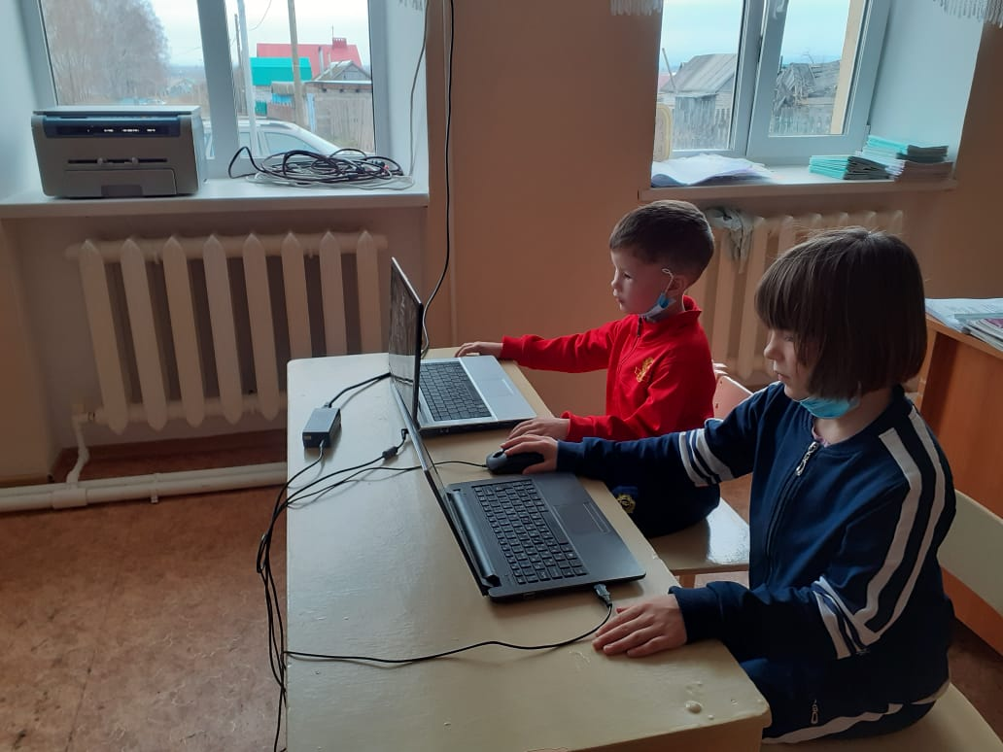
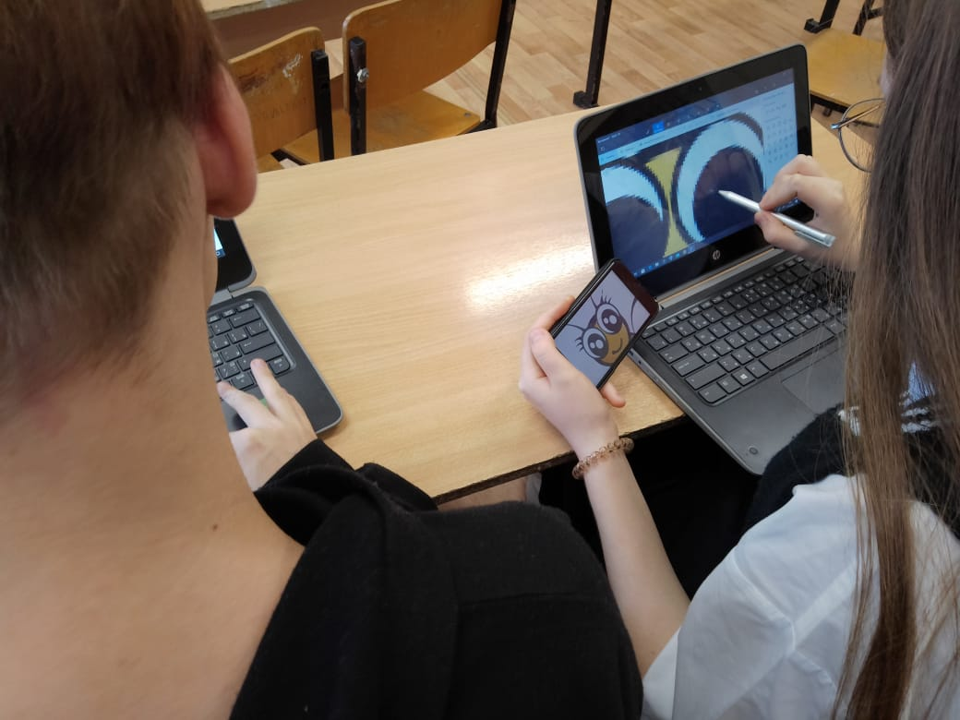
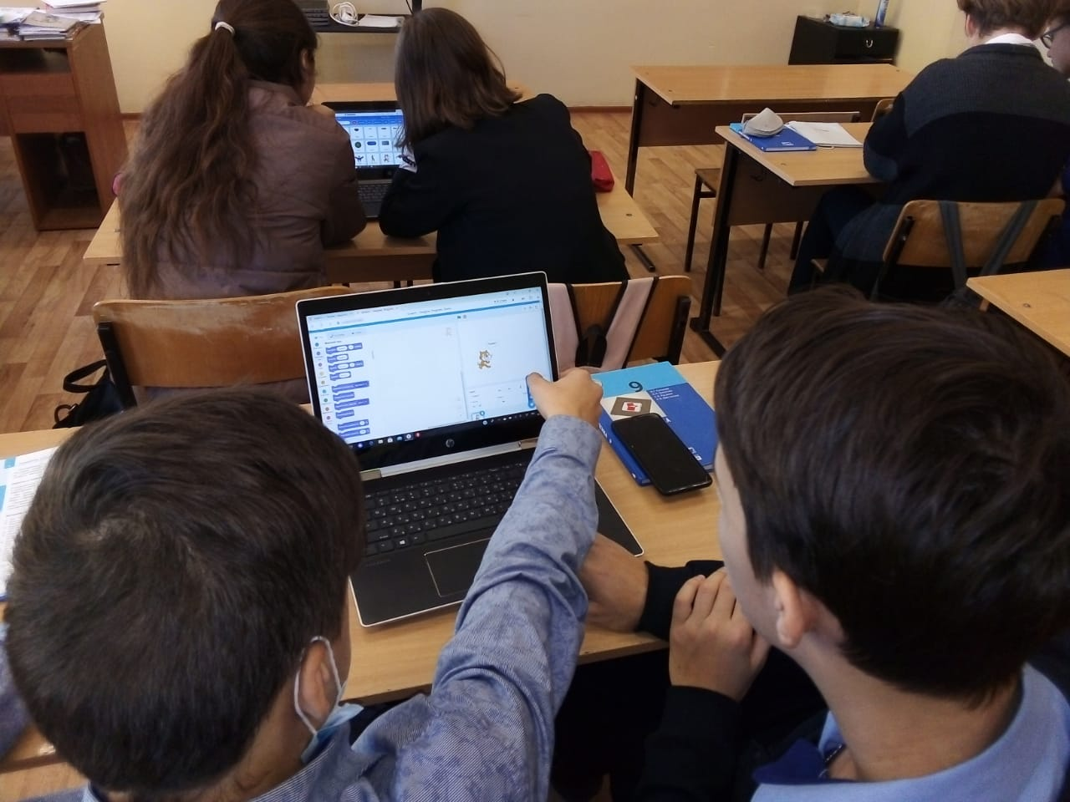
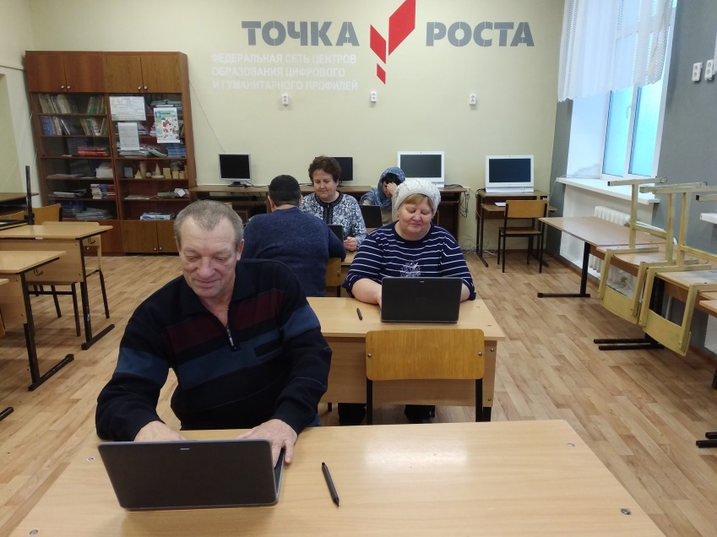
Цифровой профиль: для начальных классов «Занимательная информатика», «Весёлое программирование» 5-6 классы, «Графический дизайн» старшие классы, «С компьютером на ТЫ» для пенсионеров станции Калейкино

Slide 9
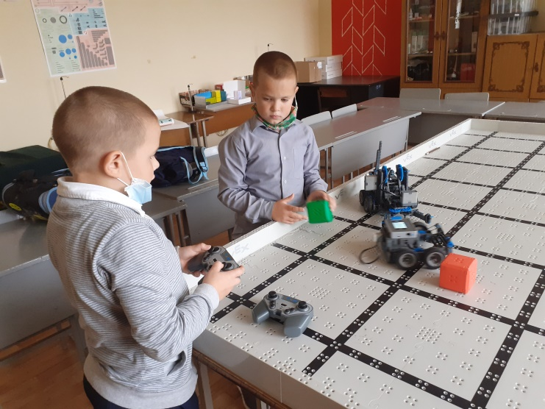
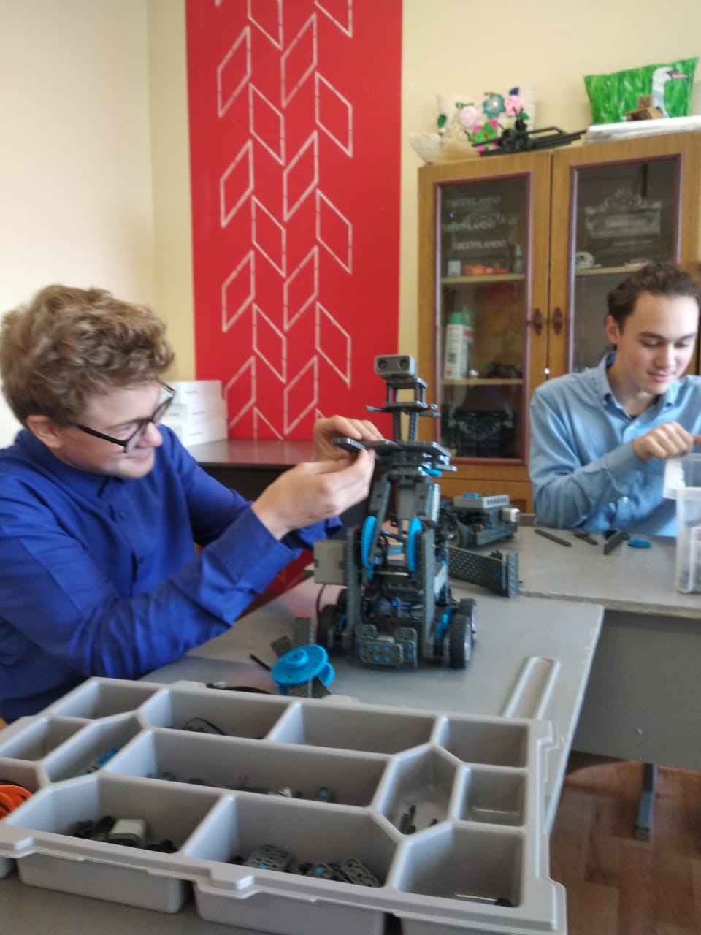
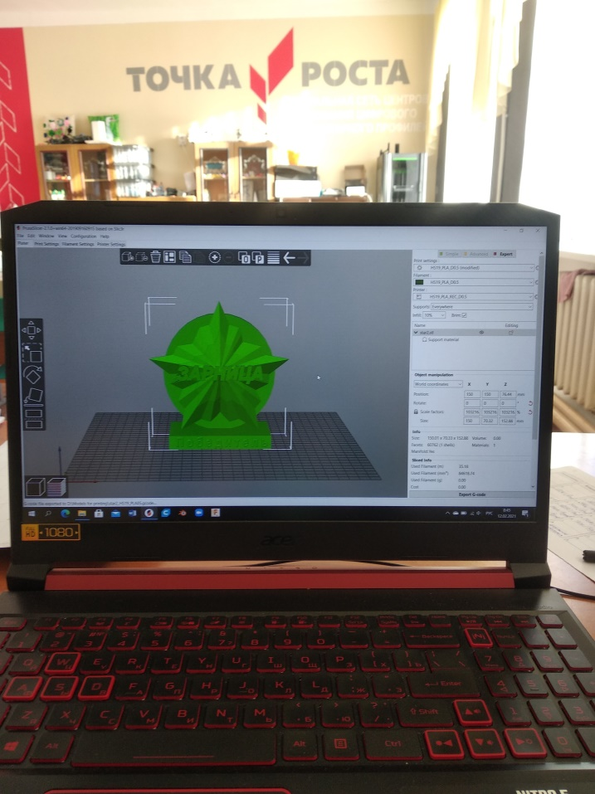
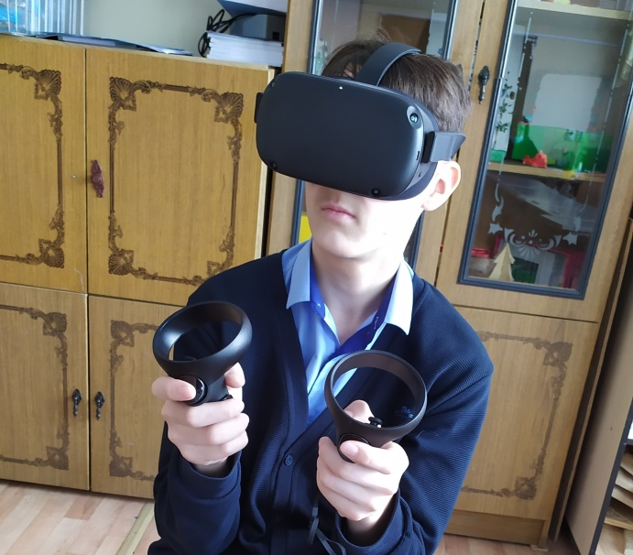
Технический профиль: робототехника для начальных классов, «ПромАрт» 5-8 классы, «Робокоптеры», 3D моделирование для 8-11 классов, осваивается шлем виртуальной реальности

Slide 10
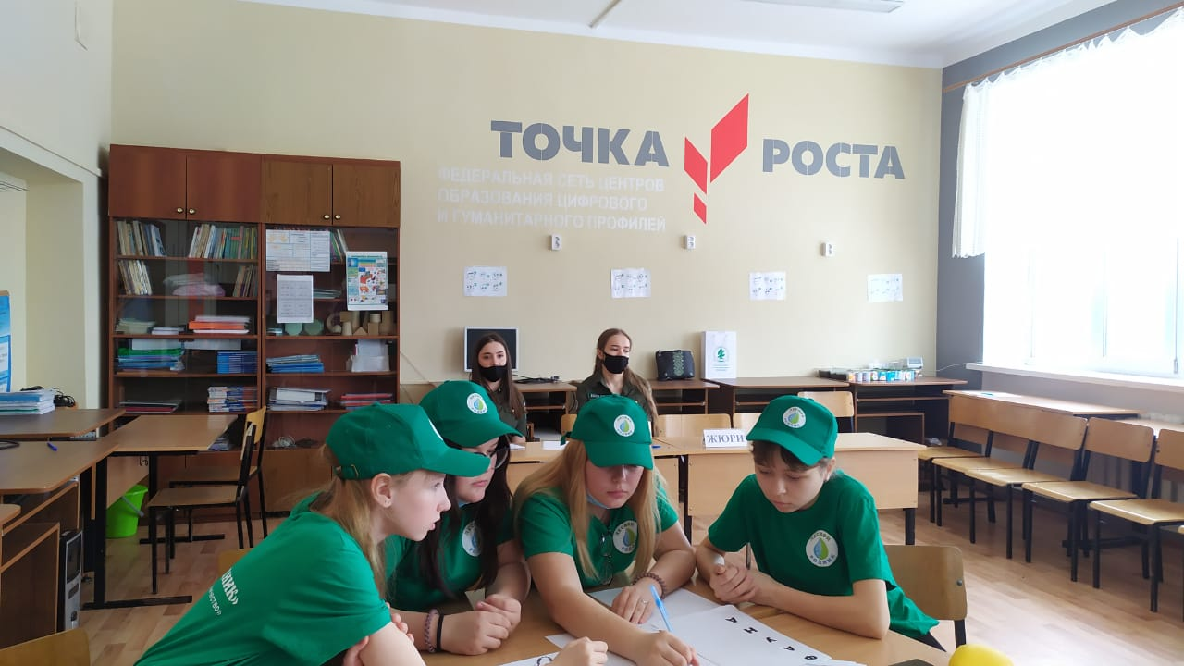
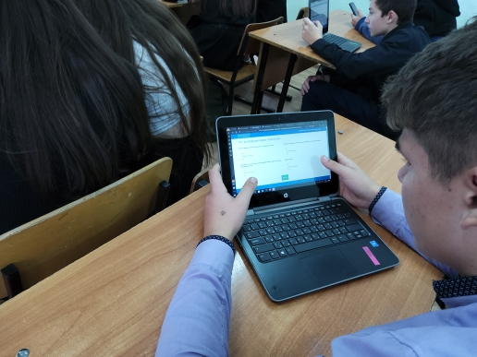
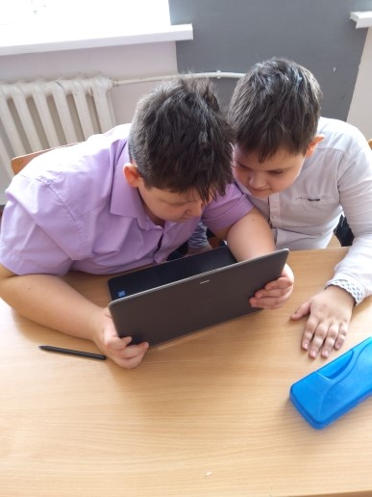
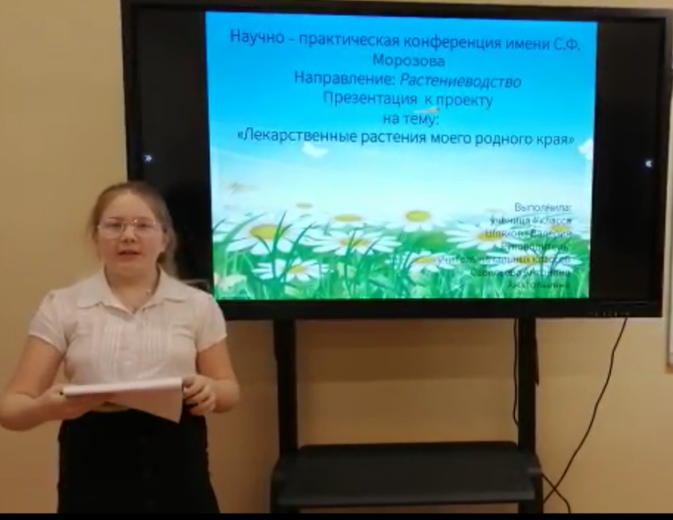
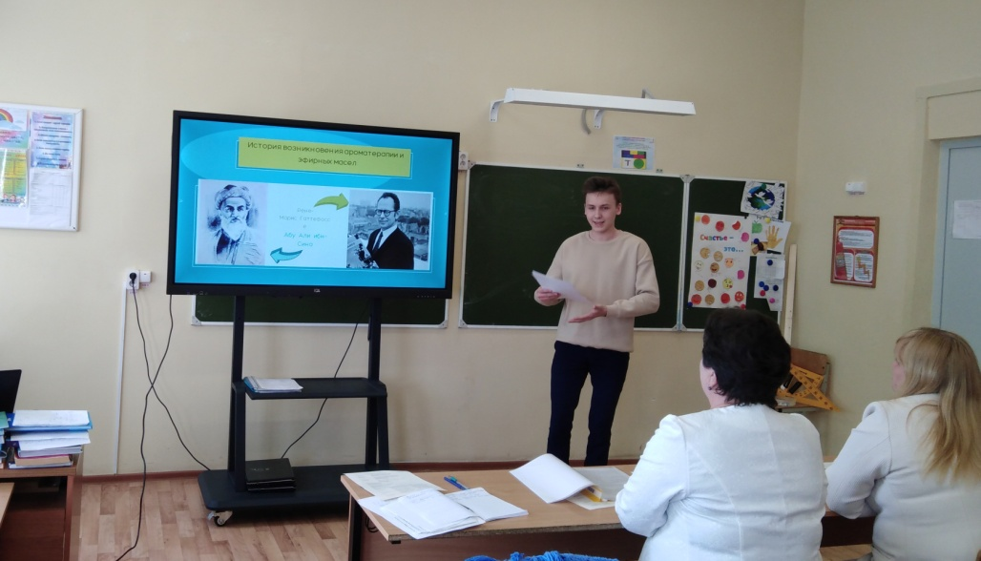
Естественно-научный профиль: начальные классы «В мире исследований», школьное лесничество «Школьный родник» 6-9 классы, проектная деятельность 1-11 классы

Slide 11
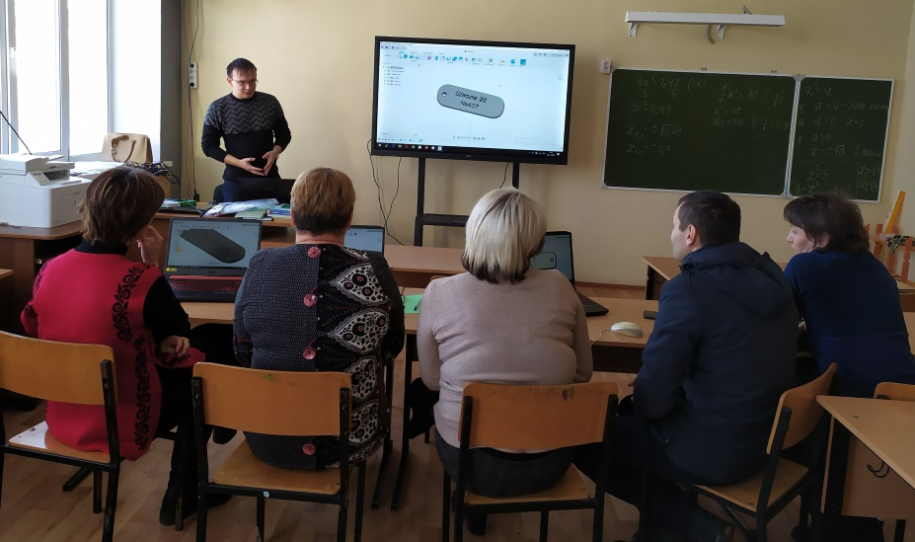
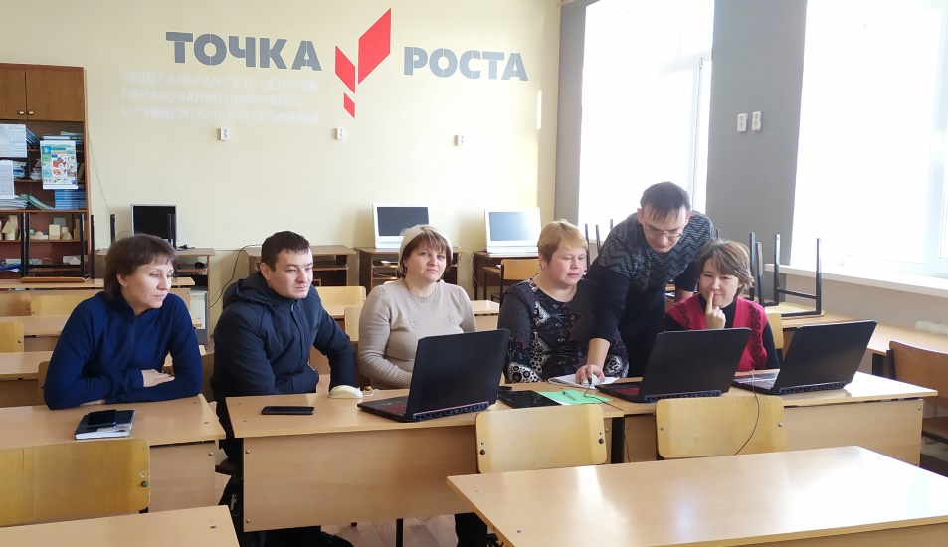
Наши мероприятия
20.11.2019 на базе МБОУ «Лесно-Калейкинская СОШ» был проведён мастер-класс специалистом Кванториума г.Альметьевск для учителей ОБЖ, информатики и технологии Точек роста Альметьевского района.

Slide 12
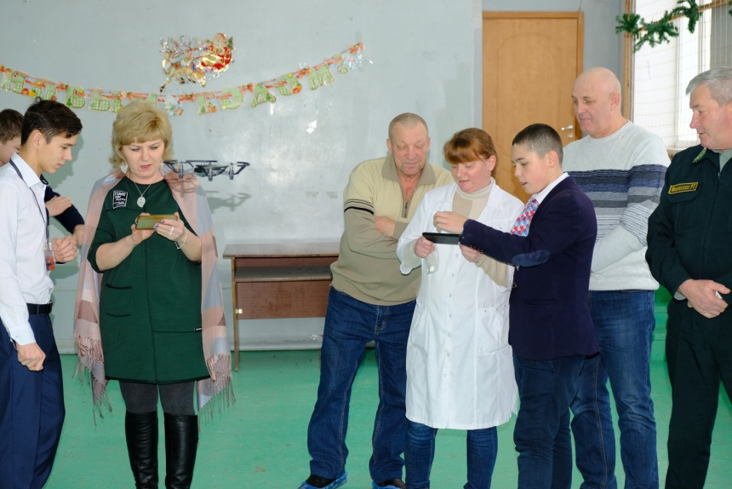
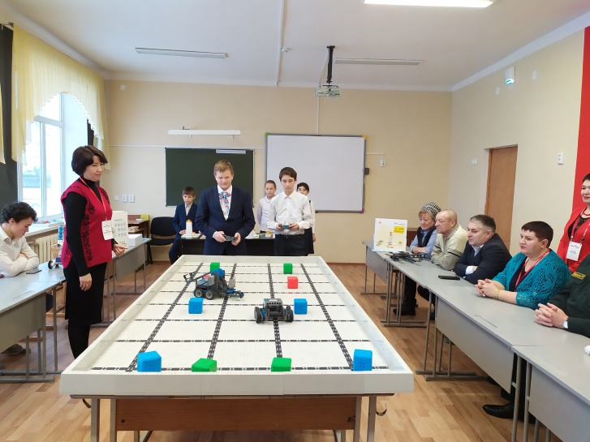
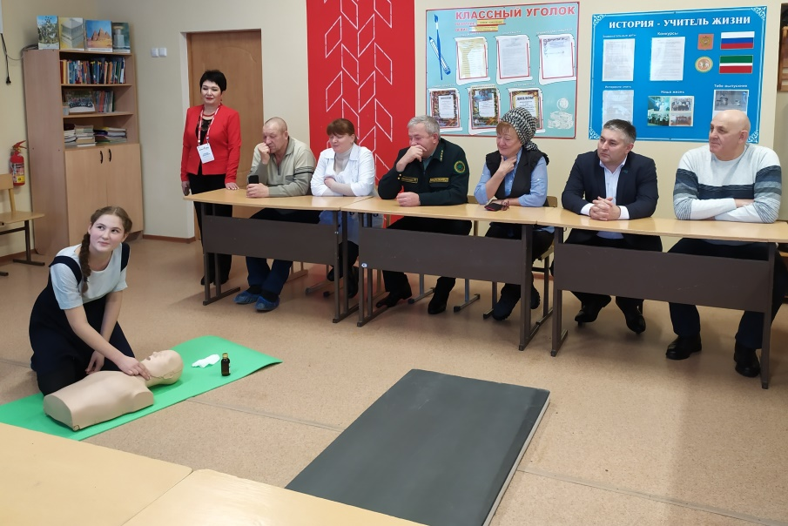
19.12.2019 Всероссийский единый день Открытых уроков Точек роста. На данное мероприятие были приглашены Глава Лесно-Калейкинского сельского поселения, представители организаций станции Калейкино, родители. Обучающиеся и учителя школы провели мастер-классы освоения первых этапов нового оборудования. Гости попробовали пилотировать квадрокоптеры, управлять роботами.

Slide 13
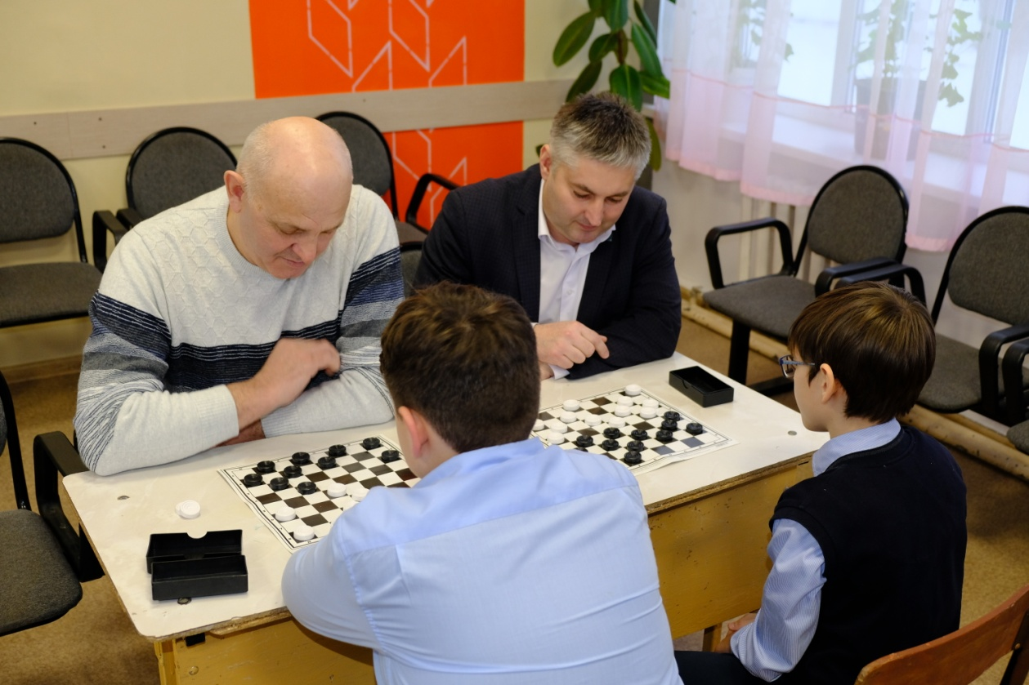
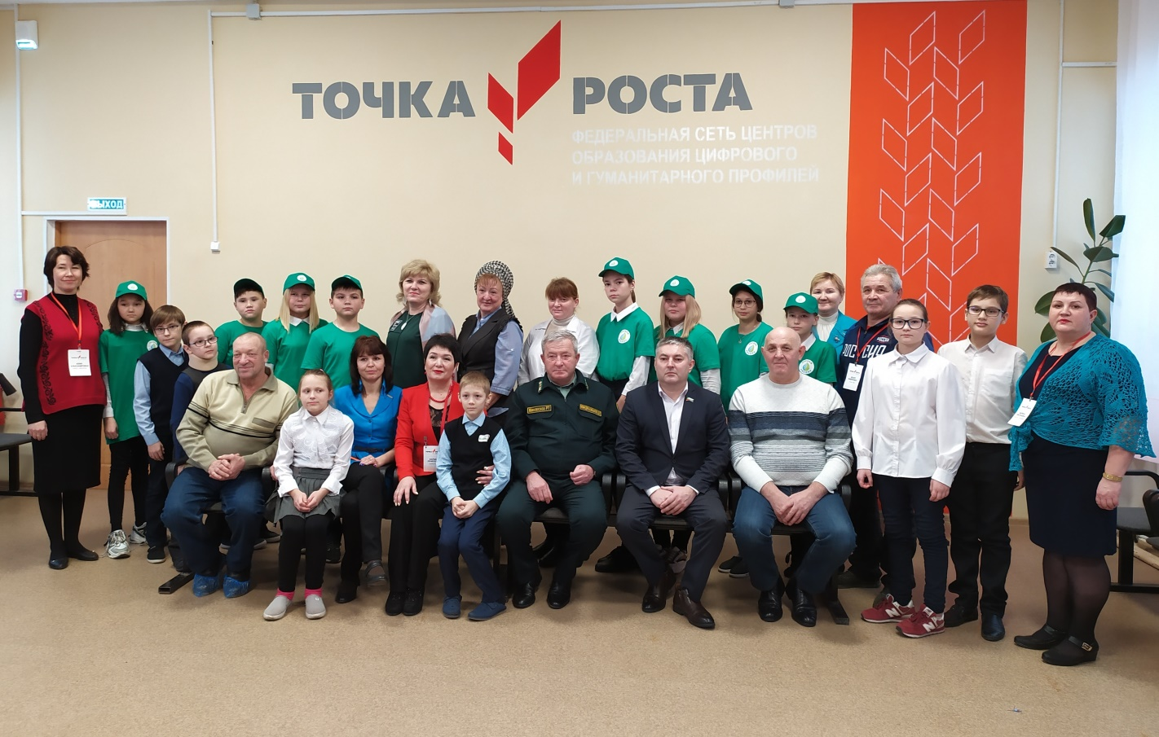
Мероприятие завершилось совместным шахматно-шашечным турниром

Slide 14
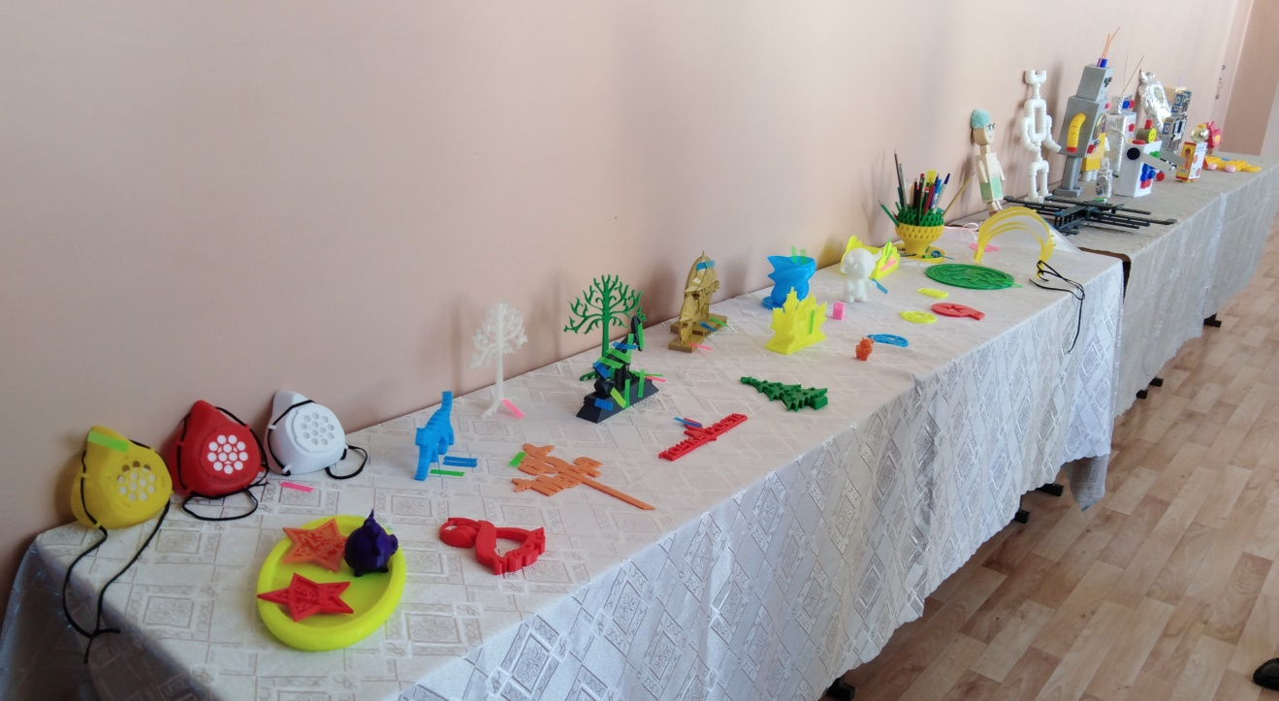
25 марта 2021 на базе школы были проведены муниципальные соревнования среди центров «Точка роста» «Татарстан мирасы, алга! Наследие Татарстана, вперёд!», в которых приняли участие Лесно-Калейкинская СОШ, Калейкинская СОШ, Русско-Акташская СОШ, Абрахмановская СОШ. На соревнованиях школы продемонстрировали результаты реализации проекта Центров «Точка роста», обменялись опытом, выявили лучшие методики и проекты в области робототехники, 3Д моделирования, пилотирования квадрокоптеров, продемонстрировали навыки в ОБЖ и ОВС. Такие мероприятия повышают мотивацию среди обучающихся в развитии дополнительного образования и внеурочной деятельности в сельских школах

Slide 15
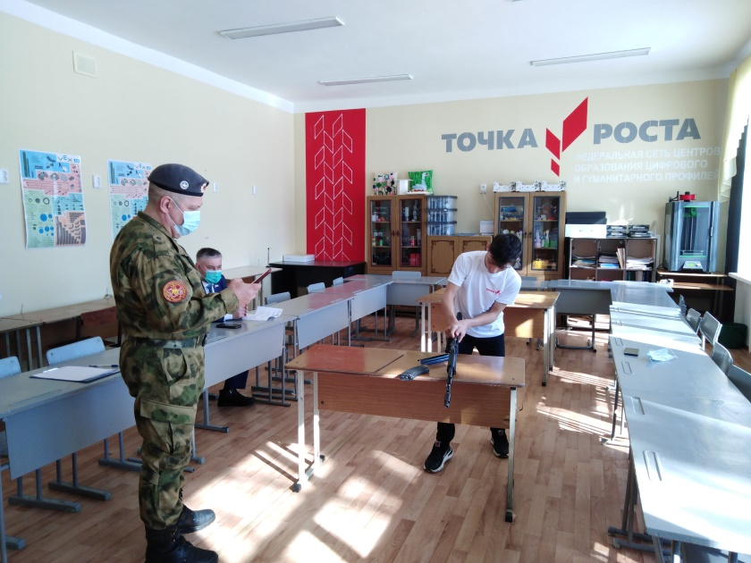
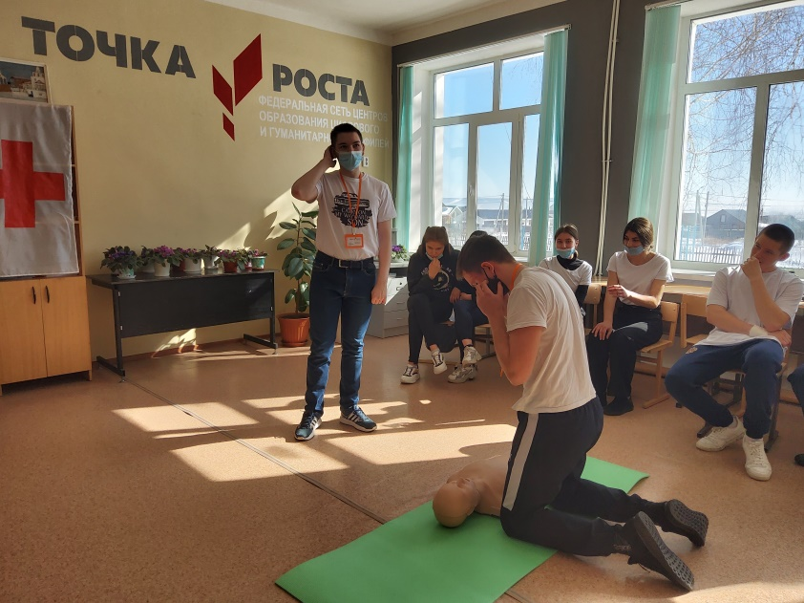
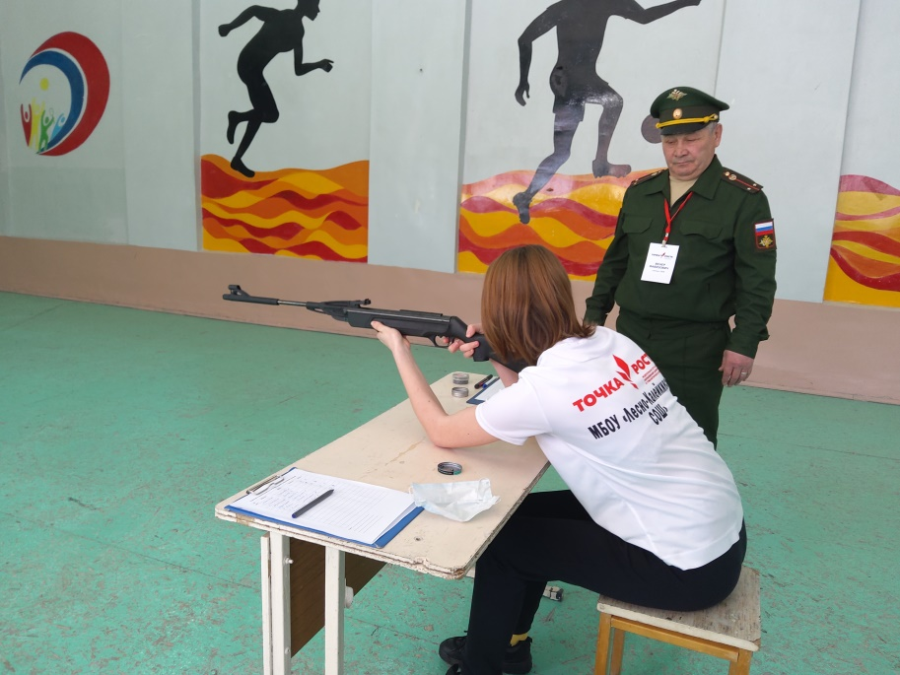

Slide 16
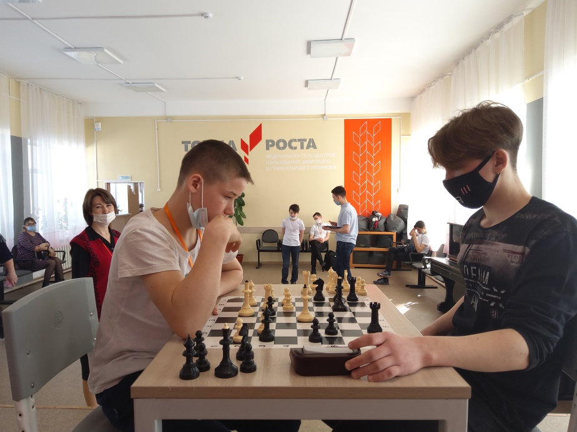
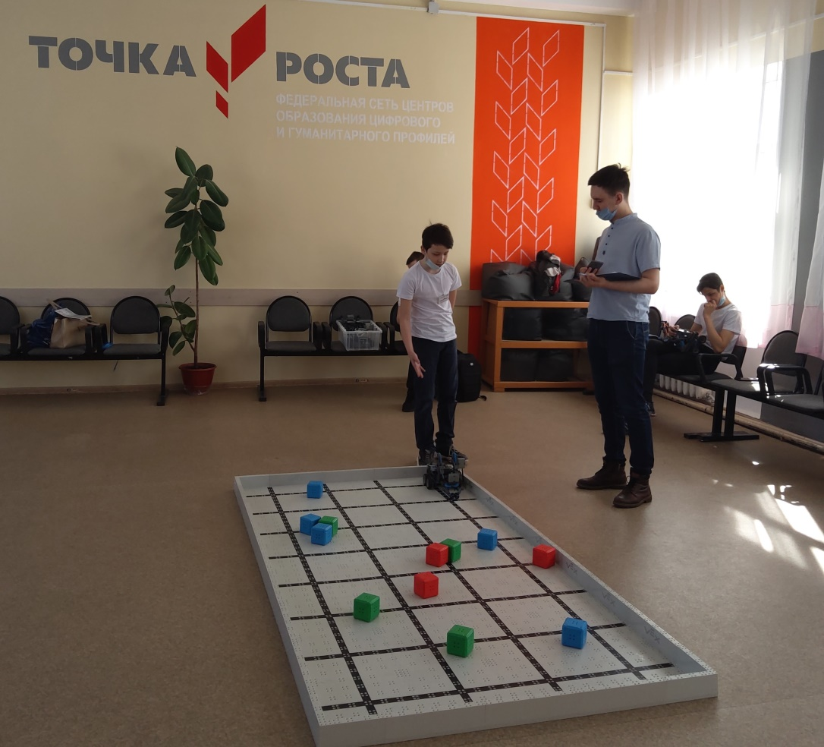
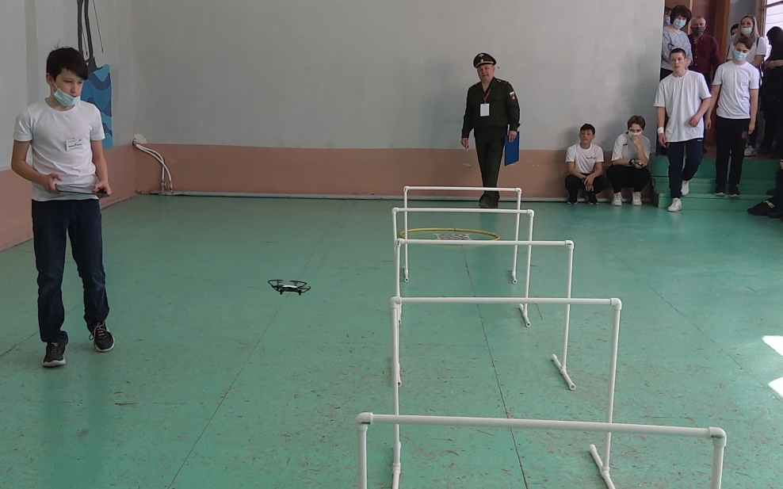

Slide 17
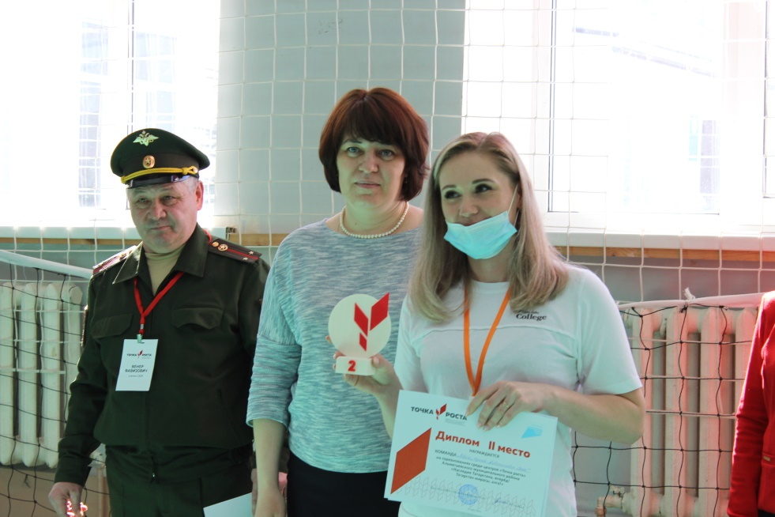
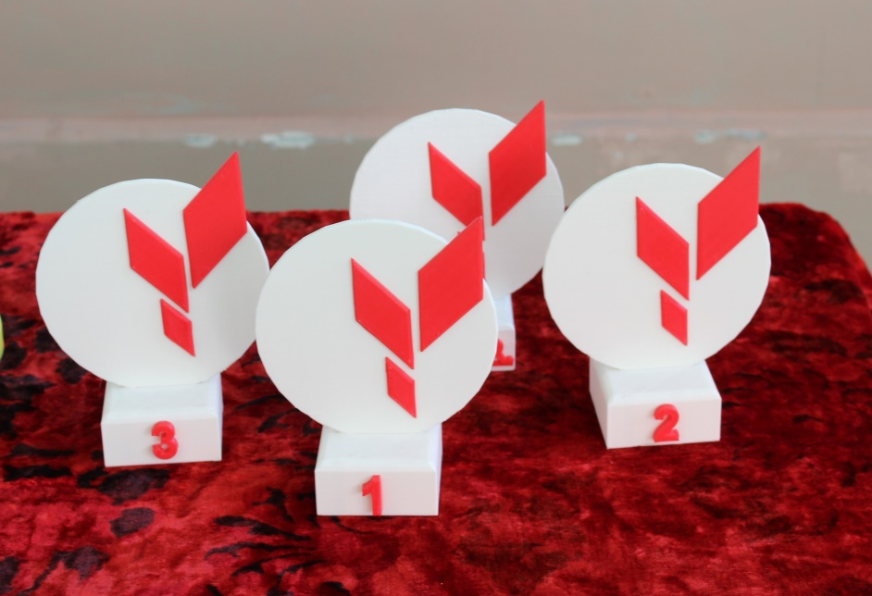
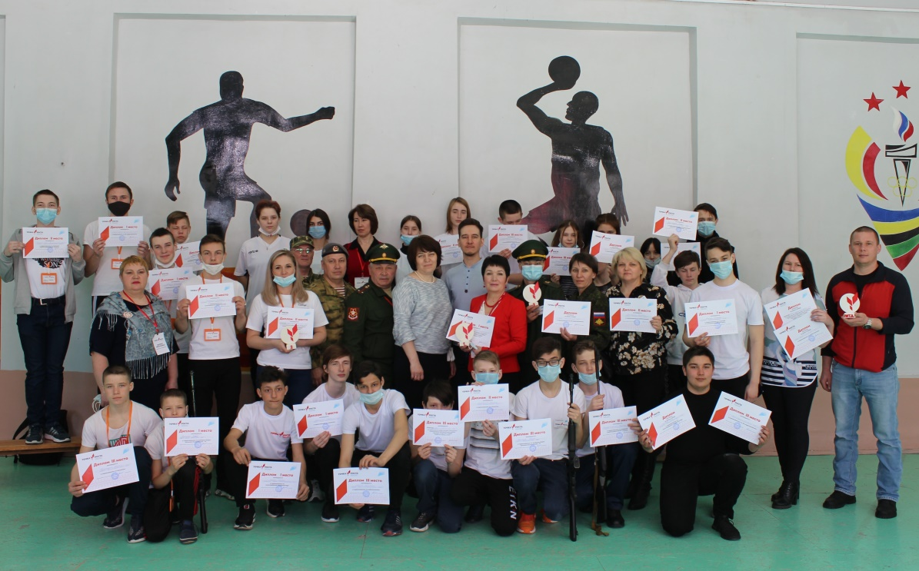

Slide 18
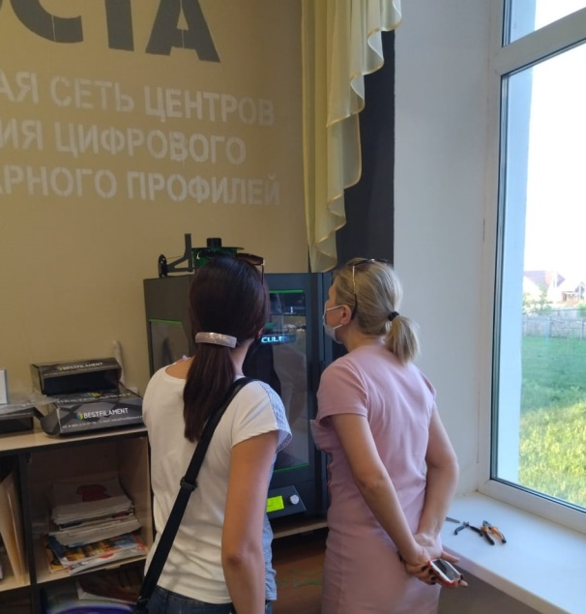
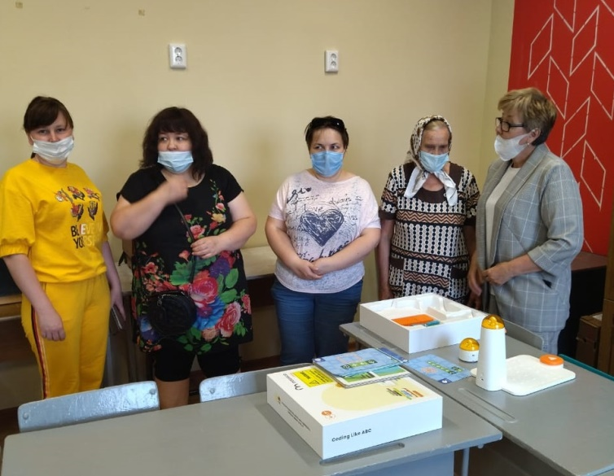
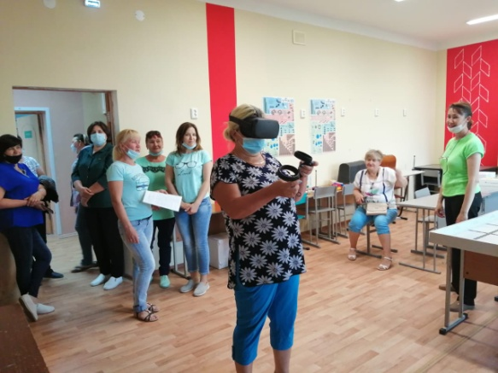
18.05.2021 года на общешкольном родительском собрании была организована выставка работ по направлениям Точки роста, обучающиеся и учителя провели мастер-классы, на которых родители самостоятельно практиковались на новом оборудовании

Slide 19
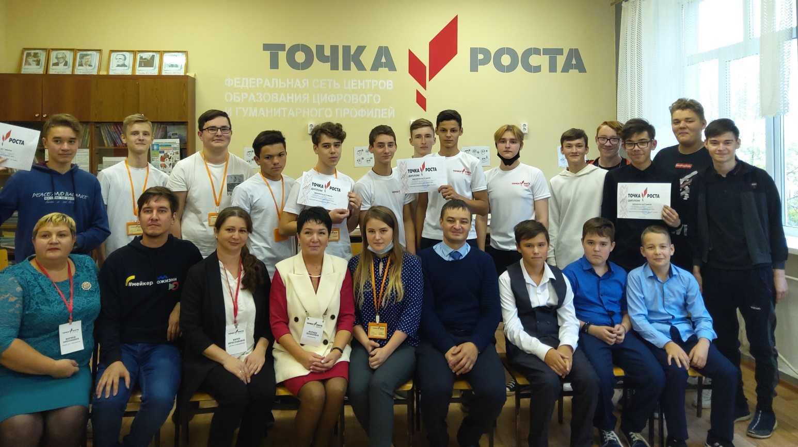
24.09.2021 на базе МБОУ «Лесно-Калейкинская СОШ» прошли муниципальные соревнования «Scratch-батл» среди центров «Точка роста» Альметьевского муниципального района, приуроченые второй годовщине открытия Центра. Участниками соревнований стали команды из центров Лесно-Калейкинской, Калейкинской, Русско-Акташской и Абдрахмановской школ. Целью и задачами соревнований было выявление лучших методик и проектов в области программирования; формирование у учащихся интереса к информационным технологиям, развитие цифровой грамотности. Победителем соревнований стала команда из МБОУ "Абдрахмановская СОШ"

Slide 20
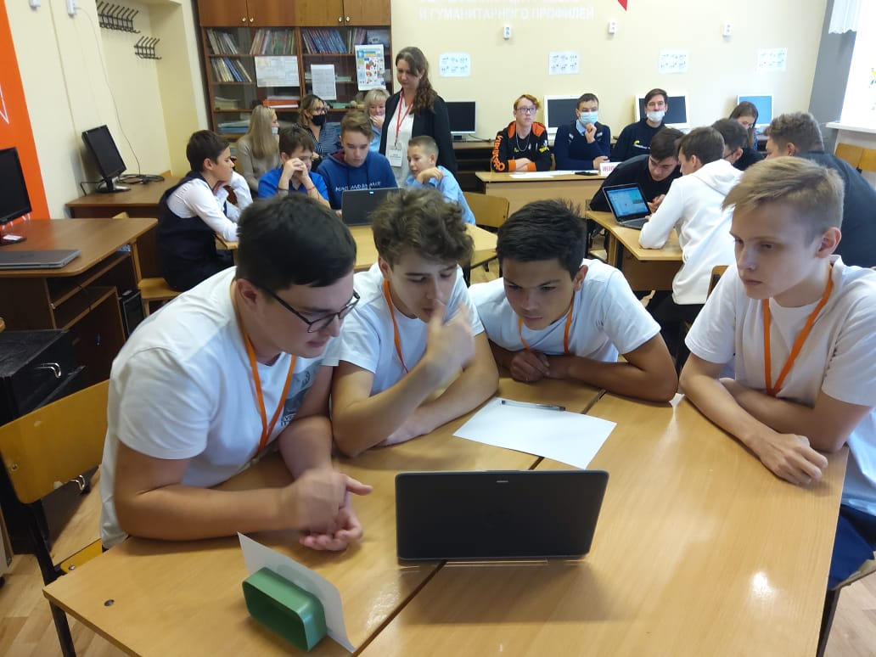
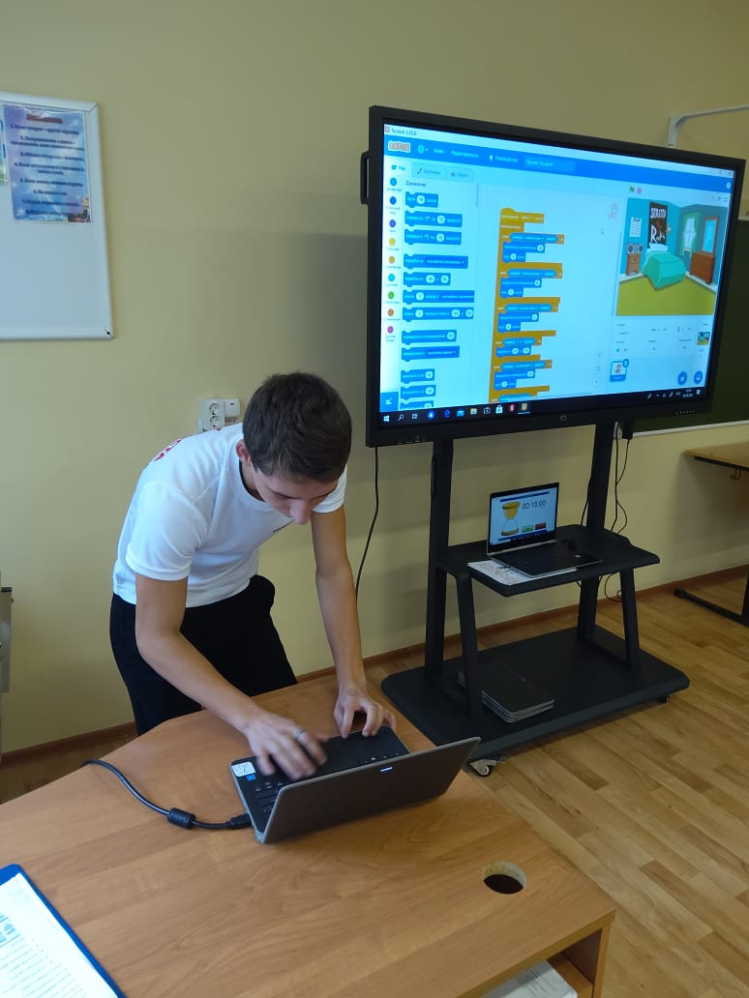
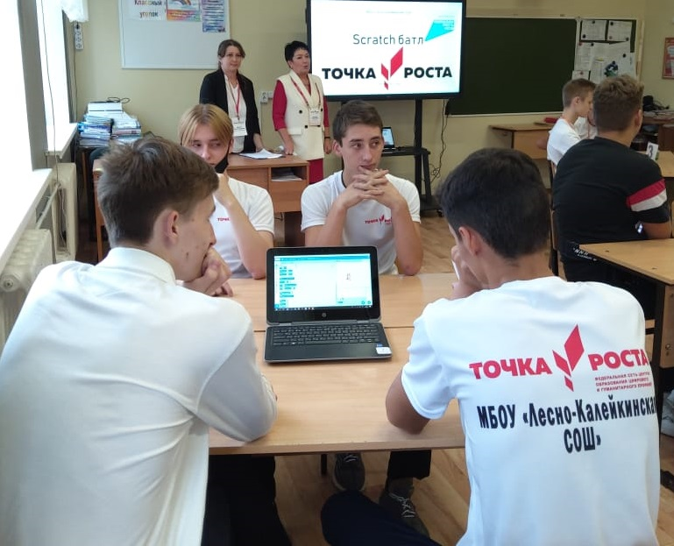

Slide 21
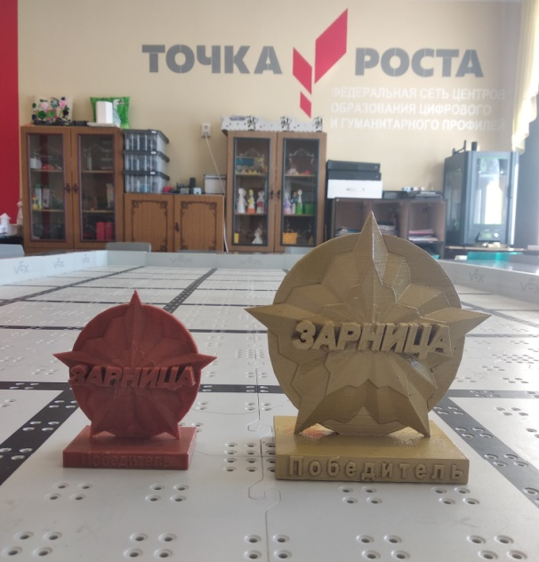
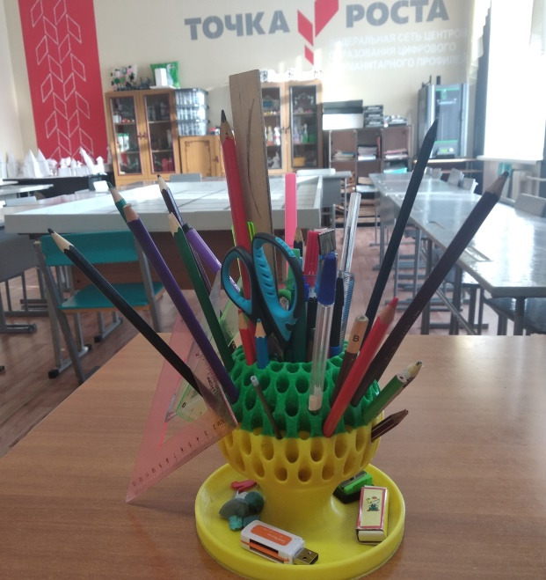
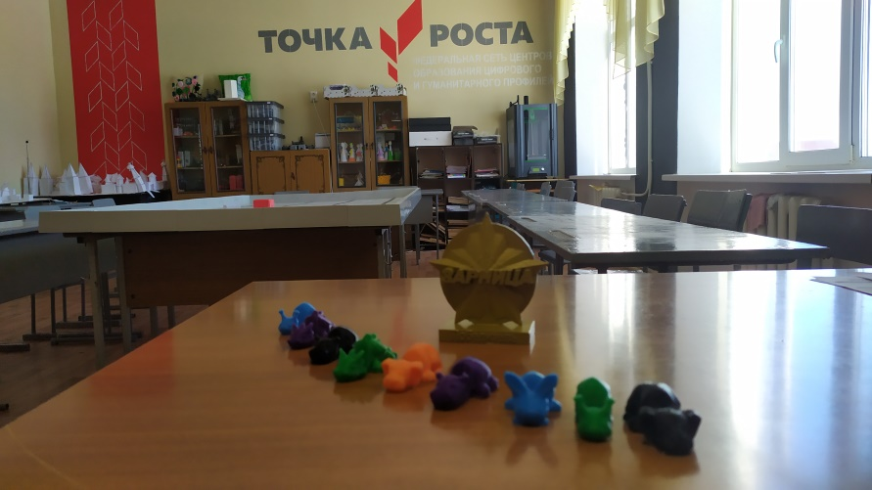
Чему научились с точкой роста
На 3D принтере учащиеся изготавливают кубки к разным соревнованиям, сувенирную продукцию, в акции АВТОЛЕДИ подарили брелки женщинам ст.Калейкино

Slide 22
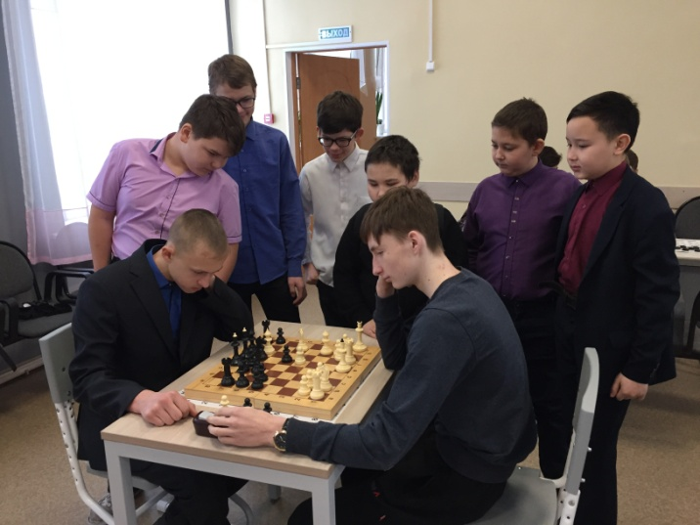


Интеллектуальные перемены
Съёмки с квадрокоптера
Нескучные вечера

Slide 23



Изготовление трафаретов
для школьных мероприятий
Монтируем видеоролики
Познавательные каникулы

Slide 24




Участники очного регионального этапа Всероссийского конкурса «Агро-НТИ»
Победители в Хакатоне по 3D-моделированию
Победитель и призёр Регионального Хакатона по IT «ДжуныРФ»
Участники Республиканского слёта школьных лесничеств

Slide 25
Спасибо за внимание

